Slide 1
Kirjallisuutta ilmastonmuutoksesta

Slide 2
Aikuisten kaunokirjallisuus

Slide 3
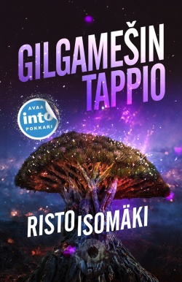
Gilgamesin tappio. Isomäki, Risto. 1994.
Ihmiskunta on pilannut maapallon: metsät ovat katoamassa, ja ohentunut otsonikerros aiheuttaa miljoonia syöpätapauksia vuodessa. Ihmiset ovat levittäytyneet myös avaruuteen ja löytäneet elinkelpoisia planeettoja. Ongelmana on vain, että jokainen Maasta lähetetty avaruusalus heikentää otsonikerrosta entisestään ja aiheuttaa siellä lisää kuolemaa. Valtavaa yritysimperiumia johtava William Dyson Bowles on mielestään keksinyt ratkaisun ihmiskunnan olemassaolon turvaamiseksi, mutta kaikki eivät ole valmiita sitä hyväksymään.

Slide 4
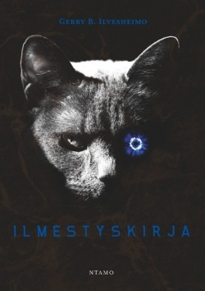
Ilmestyskirja. Ilvesheimo, Gerry Birgit. 2018.
Kuolan niemimaalle 2100-luvulla asettunut Bastet-niminen kissa kertoo koko polveilevan elämäntarinansa tässä huimassa romaanissa. Scifi-aineksistakin ammentaen mutta tieteiskirjallisuuden lajityyppiin palautumatta se pureutuu nykyisen kulttuurimme ja yhteiskuntamme ongelmiin.

Slide 5
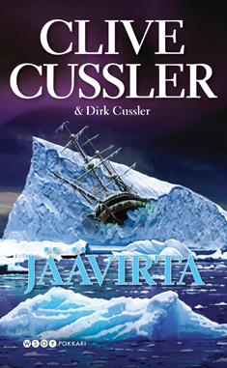
Jäävirta. Cussler, Clive & Cussler, Dirk. 2009.
Huhtikuussa 2011 Kanadan Brittiläisen Kolumbian vesialueella kolme kalastajaa saa surmansa oudosti tukehtumalla. Hetkistä myöhemmin Washingtonissa ilmakehän lämpenemisilmiöön ratkaisua etsivässä laboratoriossa räjähtää pommi. Kun jenkkilipulla varustettu sotalaiva pyyhkäisee pohjoisen naapurinsa miehitetyn jääntutkimusaseman mennessään, Kanada ja USA ajautuvat jo täysimittaisen sodan partaalle.

Slide 6
Kuparihärkä. Pettersson, Juhana. 2018.
Rikkaat valmistautuvat maailmanloppuun ja sijoittavat New Lifeen, joka tarjoaa selviytymispaketteja ilmastokatastrofin varalle. Mutta elävätkö he tarpeeksi pitkään, kun loppu voi tulla kenen kädestä hyvänsä?

Slide 7
Luukellot. Mitchell, David. 2017.
Englantilaisen David Mitchellin fantasiarouheella silattu romaani on jännittävä ja ajatuksia herättävä teos. Kotisohvalle joka ilta vyöryvät uutiset nostavat kylmän hien otsalle: onko teoksen luoma kolkko kuva lähitulevaisuudesta sittenkään pelkkää kosmista satua?

Slide 8
Myrskyn silmä. Svedelid, Olov. 2003.
On vuosi 2010 ja Trosassa vietetään juhannusjuhlia. Tanssitaan, nautitaan kesän lämmöstä ja ystävien seurasta. Kaikki on niin kuin monina suvina ennenkin, kunnes nousee kova tuuli, joka muuttuu koko ajan purevammaksi ja lopulta hyytävän kylmäksi. Taivaan portit aukeavat ja alkaa niin sakea lumisade, että kuulas kesäilta muuttuu läpinäkymättömäksi harmaudeksi. Los Angelesissa tapahtuu ennennäkemättömän raju maanjäristys ja koko kaupunki sortuu yhdeksi ainoaksi rauniokasaksi. Daccassa tulvavesi vie kaiken mennessään. Sudanissa ääretön helle tappaa ihmiset, eläimet ja kasvillisuuden. Ja Pohjoismaissa vihmoo lunta keskellä kesää…

Slide 9
Nuorten kauno- ja tietokirjallisuus

Slide 10
Beta. Vacklin, Anders & Parhamaa, Aki. 2018.
Ilmastonmuutoksen seurauksena merenpinta on kohonnut ja Helsinki on vajonnut mereen. Päähenkilön isä menehtyy ja tämä muuttaa Helsingin kaupunkisaareen, missä hänelle tarjoutuu tilaisuus olla Beta-testaaja uudessa pelissä nimeltä Lohikäärme. Sensorein varustettu puku saa pelin tuntumaan siltä kuin se olisi todellisuutta - kunnes se yllättäen onkin.

Slide 11
Salatun voiman kaupunki. Lawrence, Theo. 2013.
Ilmastonmuutoksen seurauksena maapallo uhkaa lämmetä liikaa ja tulvat peittävät kaupunkien kadut alleen. Ihmiset jakautuvat kahteen ryhmään; rikkaisiin ja köyhiin. Yläluokan hienostosviiteissä asuu 16-vuotias Aria Rose, rakastuneena silmittömästi isänsä poliittisen kilpailijan poikaan. Hän ei ole kuitenkaan varma rakkaudestaan.

Slide 12
Niskaan putoava taivas. Lähteenmäki, Laura. 2012.
Tapahtumapaikka on tulevaisuuden Suomi, joka on ilmastonmuutoksen seurauksena talvet ovat hyisiä, kesät läkähdyttävän kuumia ja raaka-aineet ovat lopussa. Ensimmäisessä kirjassa seurataan teini-ikäisen tytön vaikeaa sopeutumisesta hänen uuteen asuinpaikkaansa pohjoisessa.

Slide 13
Kodittomien kaupunki. Luther, Annika. 2011.
Helsinki, kuten suurin osa maapalloa, on peittynyt veden alle ja Lilja lähtee etsimään oikeaa äitiään kyseiseen kaupunkiin.

Slide 14
Ekopop: ekologisen ja onnellisen elämän opas. Henriksson, Tom. 2011.
Kirjassa pohditaan ekologisen elämäntavan, onnellisuuden ja poliittisen ympäristövaikuttamisen sekä maapallon tulevaisuuden kohtaloa käsitteleviä kysymyksiä.

Slide 15
Pysäytä ilmastonmuutos - suomalaisen arjen valintoja. Antila, Katja. 2008.
Tämä kirja kertoo, miten tavallinen suomalainen voi ehkäistä ilmastonmuutosta omilla valinnoillaan.

Slide 16
Lasten kauno- ja tietokirjallisuus

Slide 17
Matilda pelastaa maailman. Koskinen, Juha-Pekka. 2018.
Kukaan ei voi yksin pelastaa maailmaa. Niin ajattelivat myös Juhani ja Hanna Virtanen, kunnes Matilda-tyttö syntyi. Matildan kasvaessa, Virtasten jokapäiväinen elämä pakkauspahvien, muovipullojen ja tyhjien säilykepurkkien maailmassa saa aivan uuden käänteen.

Slide 18
Isa+Bea maapallon asialla. Barrows, Annie. 2015.
Koulun tiedemessut lähestyvät, ja kakkosluokkalaiset ovat valmiina! Teemana on ilmastonmuutos, ja oppilaiden tehtävänä on keksiä keinoja sen pysäyttämiseksi. Mutta mitä Isa ja Bea aikovat tehdä?

Slide 19
Leevi ja yhdeksäs jääkausi. Mäki, Harri István. 2009.
Kolmen kaveruksen, Mämmin, Liisan ja Leevin kesäloma alkaa yllättävällä tavalla: kesäinen Helsinki peittyy ensilumeen. Todellinen seikkailu, joka alkaa, kun lapset löytävät kilven puolikkaan ja alkavat selvittämään sen alkuperää. Koko seikkailun suurin kysymys on: kuinka saadaan ilmastonmuutos pysähtymään?”

Slide 20
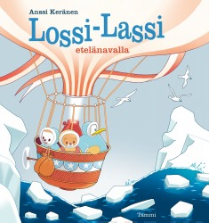
Lossi-Lassi etelänavalla. Keränen, Anssi. 2018.
Tohtori Pallosen harvinainen sienikokoelma sijaitsee jäätiköllä, joka on vaarassa sulaa, joten hän päättää siirtää kokoelmansa etelänavalle.

Slide 21
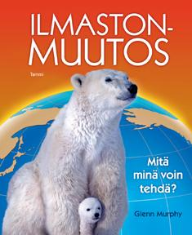
Ilmastonmuutos: mitä minä voin tehdä? Murphy, Glenn. 2008.
Tämä lapsille suunnattu teos kertoo mistä ilmastonmuutos johtuu ja mitä kukin voi tehdä sen ehkäisyn eteen.

Slide 22
Luonnon ystävä. Few, Roger. 2002.
Kirjassa on selitetty ajankohtaisia ilmastonmuutokseen kysymyksiä asiantuntijoiden ja kuvien avulla.

Slide 23
Tietokirjallisuus

Slide 24
34 tapaa estää maapallon ylikuumeneminen. Isomäki, Risto. 2018.
Kirjan teesi on, että ilmakehästä tulisi poistaa osa siihen ihmisten laskemasta hiilidioksidista ja mahdollisesti tehdä jotakin pohjoisten alueiden heijastuvuuden palauttamiseksi ennalleen. Kirja esittelee 17 tapaa parantaa planeetan heijastuvuutta ja 17 tapaa poistaa hiiltä ilmakehästä. Mukaan on otettu sekä järkeviä mahdollisuuksia, että ”hullujen tiedemiesten” esittämiä, mielikuvituksellisia visioita.

Slide 25
100 konstia pieneen hiilijälkeen. Shimo-Barry, Alex. 2009.
Kirja kertoo, kuinka monta kiloa tuotamme arkisilla toimillamme hiilidioksidipäästöjä. Laskemalla hiilijalanjälkesi koon opit samalla, miten monella helpolla tavalla sitä voi pienentää.

Slide 26
Kuudes sukupuutto - luonnoton historia. Kolbert, Elizabeth. 2016.
Pulitzer-voittajan teos käsittelee ilmastonmuutosta maapallon kuudentena, ihmisen aiheuttamana sukupuutton. Hän myös kuvaa luonnon monimuotoisuuden hiipumista lukuisien esimerkkien avulla.

Slide 27
Päin helvettiä?: ympäristöahdistus ja toivo. Pihkala, Panu. 2017.
Kirja on ensimmäinen suomenkielinen teos ympäristöahdistuksesta. Ympäristötutkija Panu Pihkala auttaa ymmärtämään ympäristöasioihin liittyviä henkisiä ulottuvuuksia. Hän tarjoaa välineitä omien tunteiden käsittelyyn ja valmiuksia auttaa toisia ihmisiä kohtaamaan ympäristöahdistus. Toivon näköaloja on etsittävä yhdessä.

Slide 28
Muutamme ilmastoa: Ilmatieteen laitoksen tutkijoiden katsaus ilmastonmuutokseen. Nevanlinna, Heikki. 2008.
Ilmatieteenlaitoksen asiantuntijat havainnollistavat sekä kuvin että tekstein ilmastonmuutosta ja sen vaikutuksia niin sääilmiöihin kun yleisemminkin ilmastoon.

Slide 29
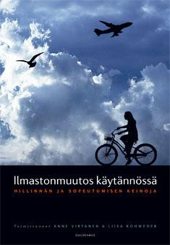
Ilmastonmuutos käytännössä: hillinnän ja sopeutumisen keinoja. Virtanen, Anne, Rohweder, Liisa. 2011.
Teos käsittelee ilmastonmuutosta sekä yleisesti että erityisesti Suomen näkökulmasta. Vastauksia etsitään muun muassa kysymyksiin siitä, millaisia muutoksia ilmastonmuutos tuo Suomen luontoon, yhteiskuntaan ja ihmisten elämään?

